Slide 1
ZAWÓD: BANKOWIEC
NASZE PIENIĄDZE

Slide 2
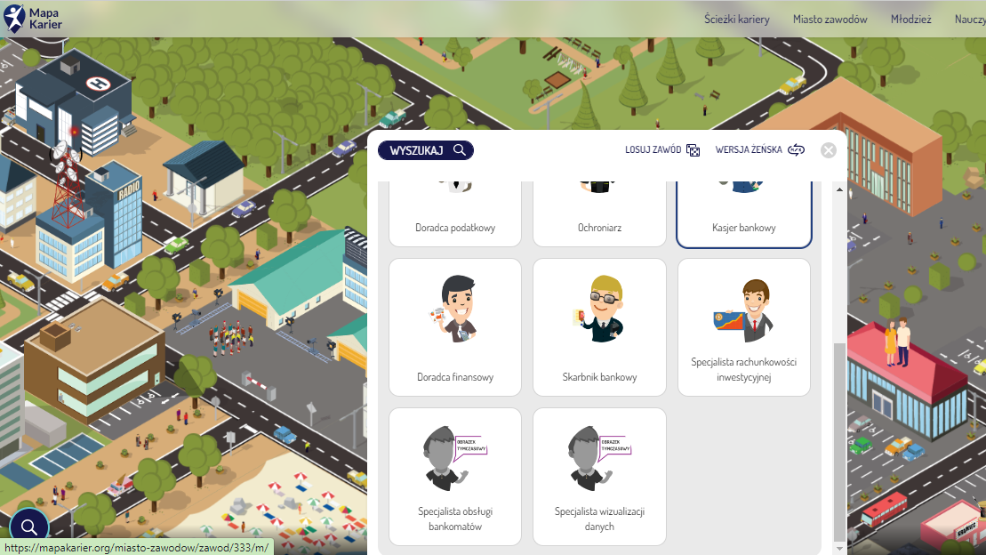
MAPA KARIER

Slide 3
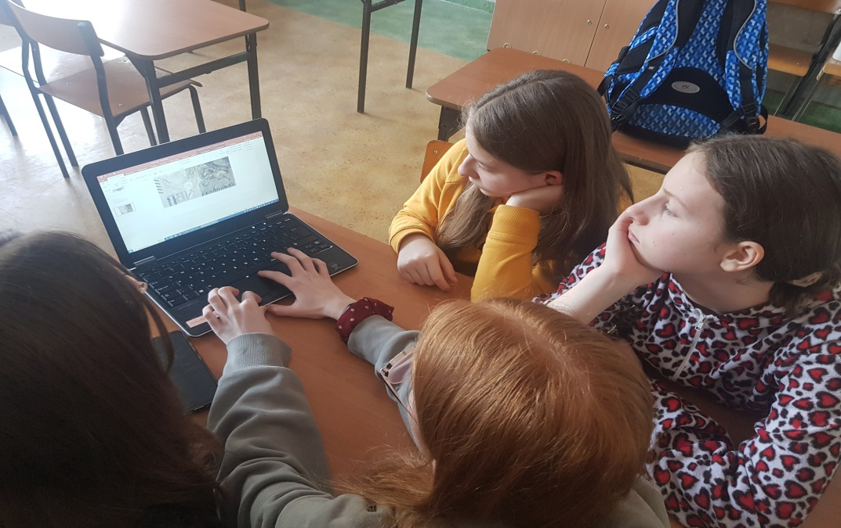
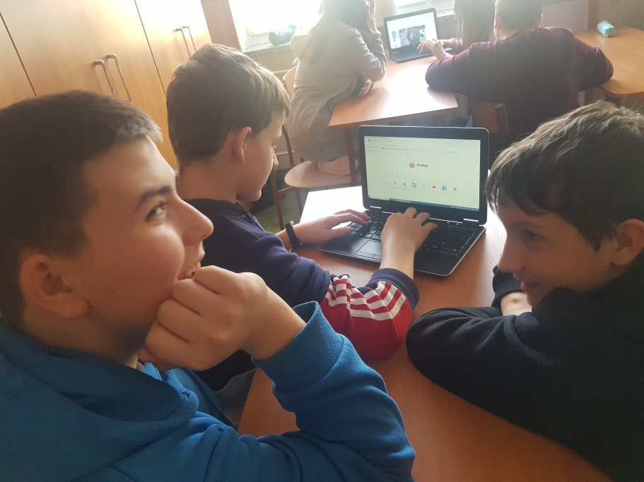
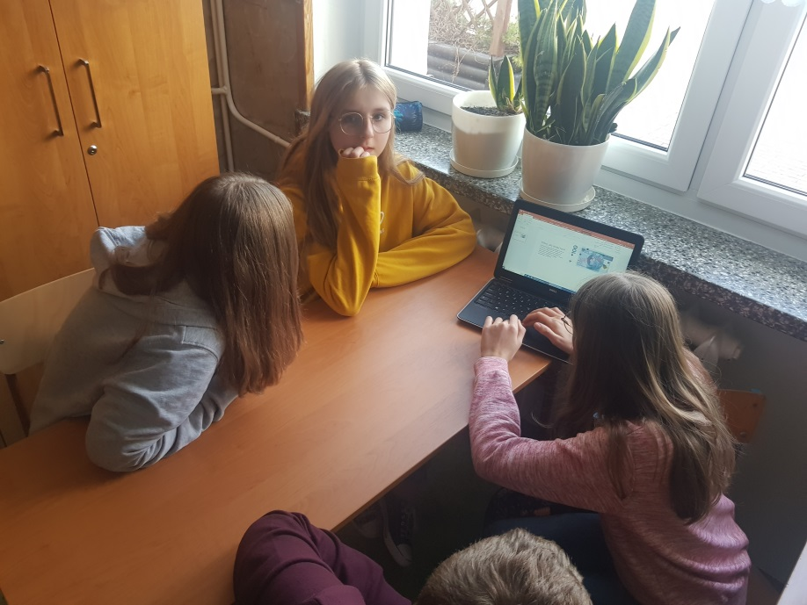

Slide 5
